Slide 1


MEDIA MENGAJAR
IPAS
UNTUK SD/MI KELAS 1

Slide 2


TUBUHKU
Bab
1
TUJUAN PEMBELAJARAN:
Mengidentifikasi bagian-bagian tubuh manusia.
Mengidentifikasi kegunaan bagian-bagian tubuh.

Slide 3
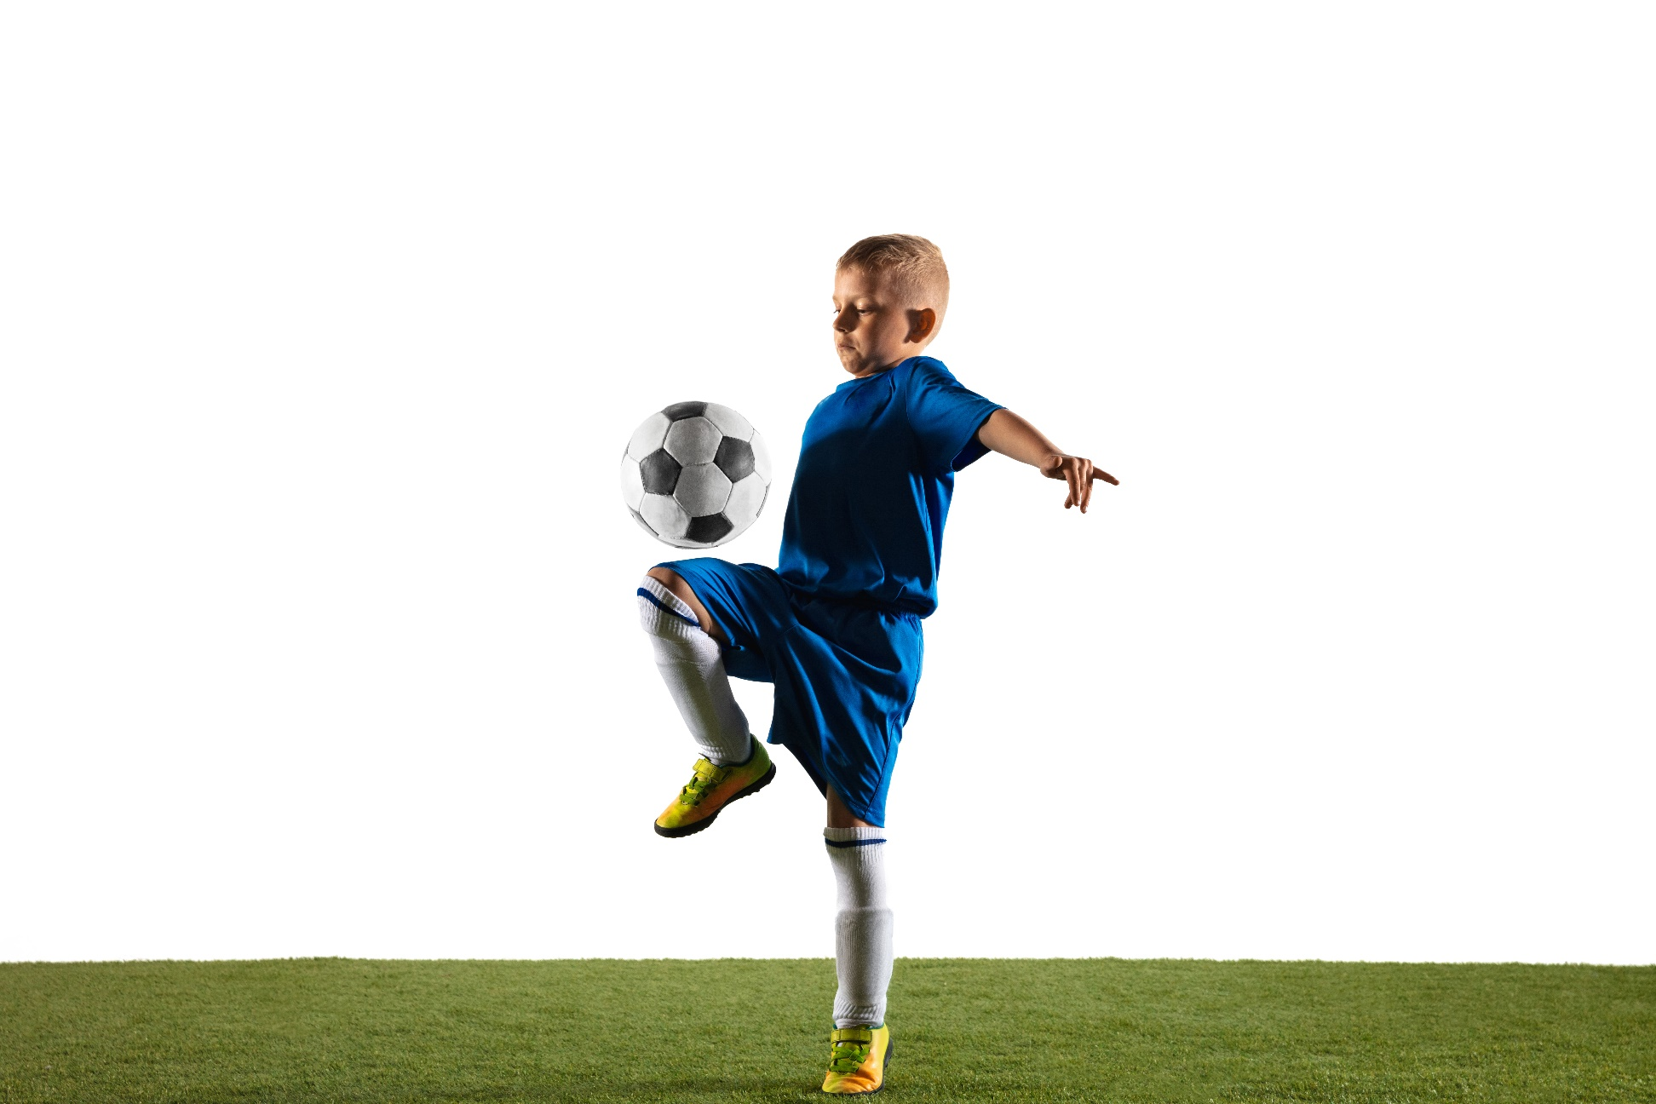

A. Bagian-Bagian Tubuh
Tubuh memiliki bagian-bagian.
Mulai dari kepala, badan, dan anggota gerak (tangan dan kaki).
Kaki berguna untuk bermain sepak bola
!

Slide 4
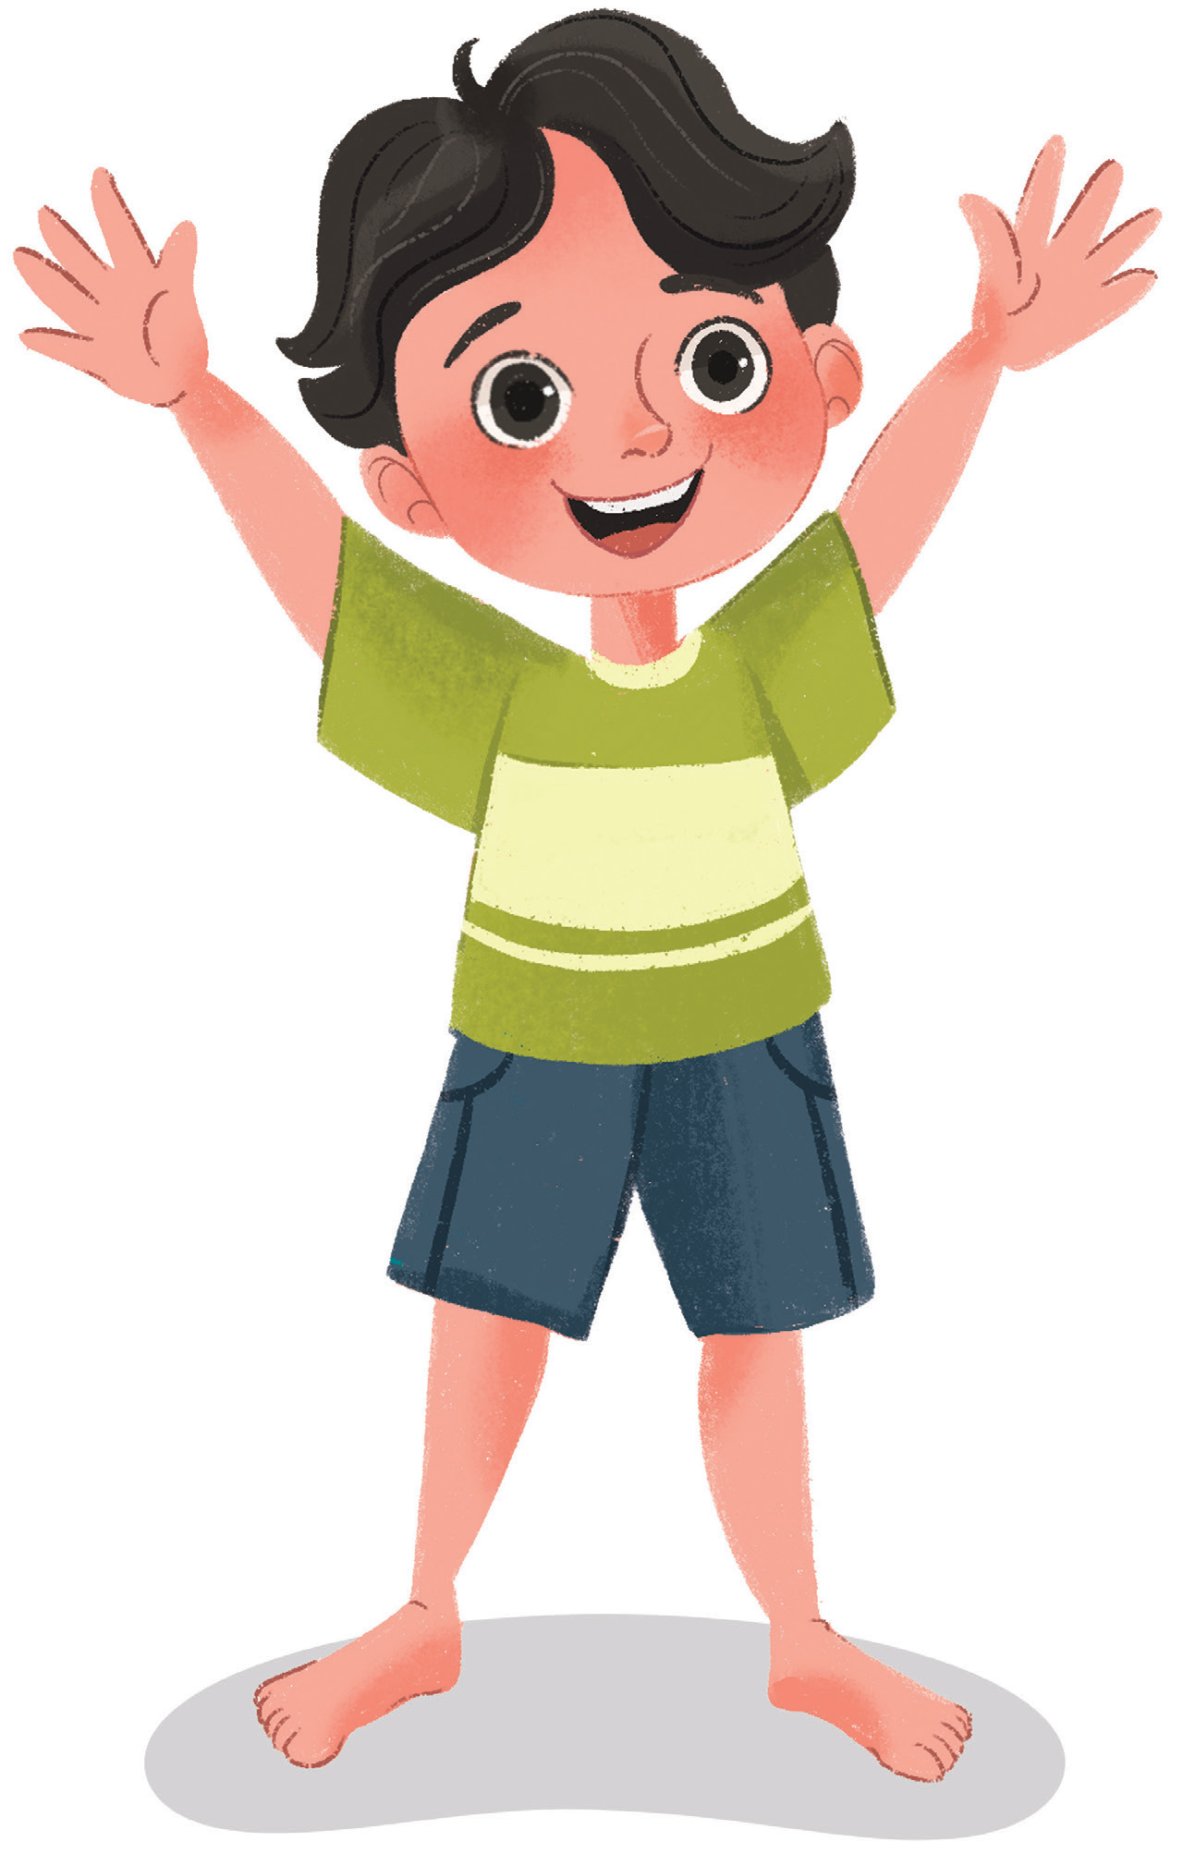
tangan
kepala
leher
badan
perut
paha
betis
kaki

Slide 5

Anggota Kepala
rambut
mata
telinga
hidung
gigi
mulut
lidah

Slide 6
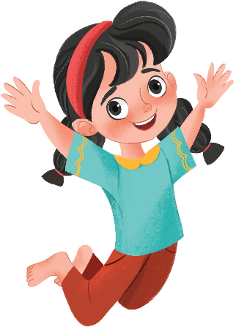
pundak
Anggota Badan
leher
dada
perut
pinggang

Slide 7
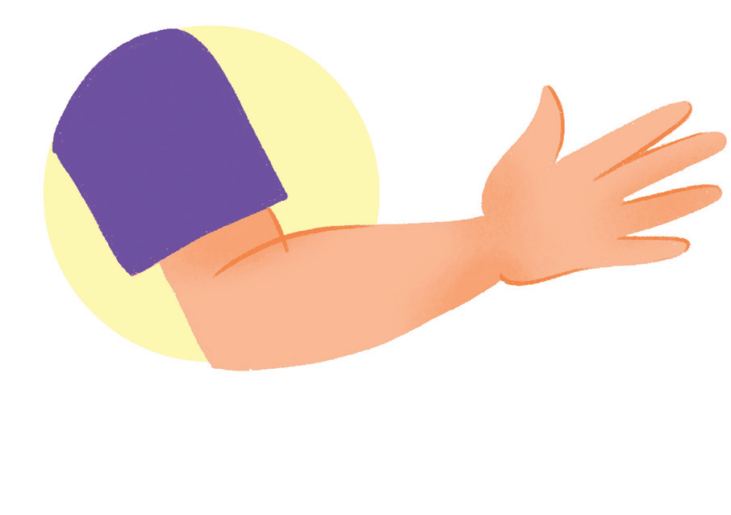
Anggota Gerak
Tangan
Kaki
paha
Jari tangan
betis
telapak
tangan
lengan
atas
telapak
kaki
lengan
bawah
jari
kaki

Slide 8
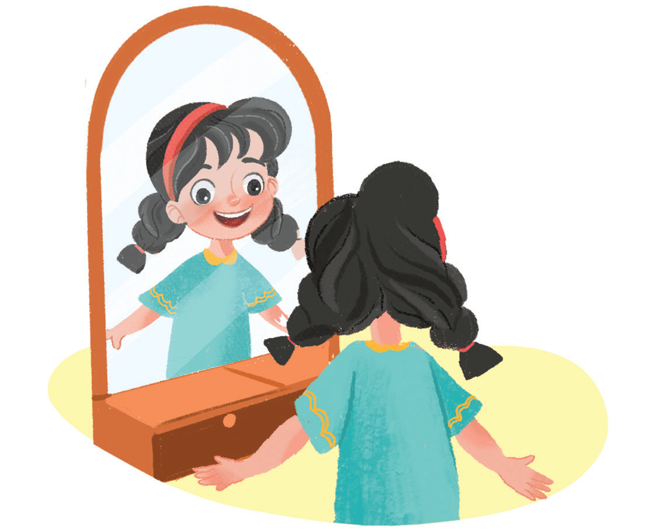
B. Kegunaan Bagian-Bagian Tubuh
Mata untuk melihat benda-benda.
Mata juga untuk melihat keadaan di sekitar.
Di sekitar mata ada alis, kelopak mata, dan bulu mata.

Slide 9
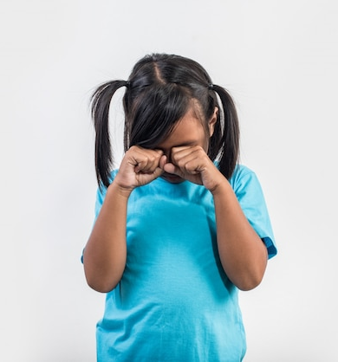

melindungi mata dari keringat yang jatuh dari dahi
alis
kelopak mata
melembapkan mata agar tidak kering
bulu mata
melindungi mata dari debu
Ingat, jangan mengucek matamu terlalu lama karena membuat mata iritasi.

Slide 10

Hidung untuk menghirup dan mengembuskan udara.
Hidung juga untuk mencium bau.
Ada bau wangi dan bau tidak wangi.

Slide 11


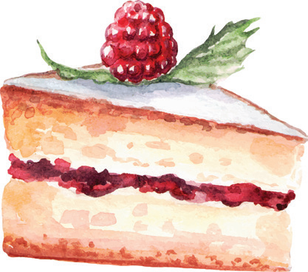
Contoh bau wangi:
Pewangi pakaian
Kue
Buah lemon

Slide 12
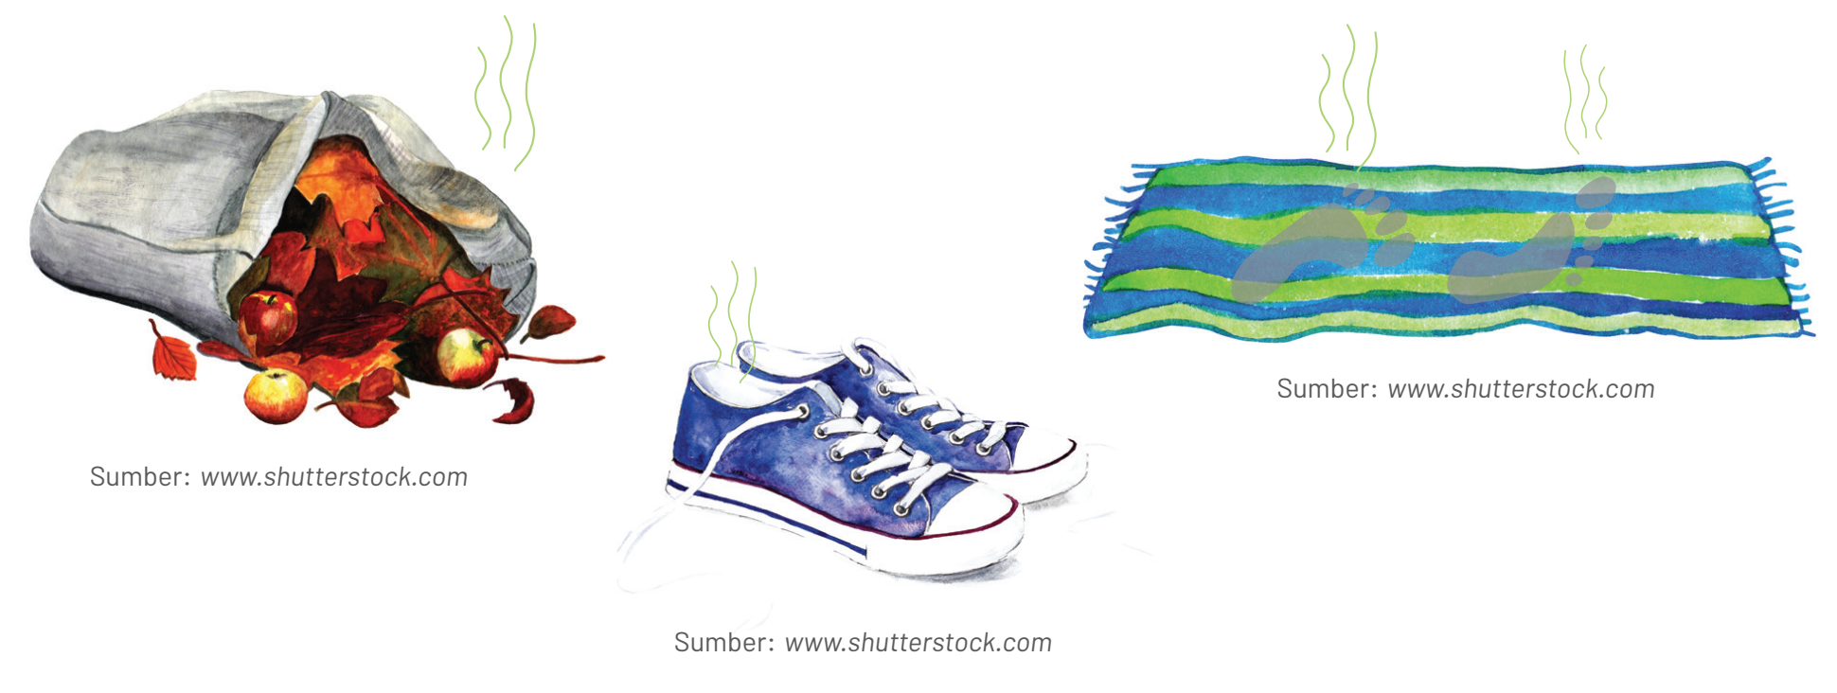
Contoh bau tidak wangi:
Keset kotor
Sampah
Sepatu kotor

Slide 13

Mulut untuk untuk makan dan berbicara.
Mulut terdapat lidah dan gigi.
Lidah untuk mengecap rasa.
Gigi untuk mengunyah makanan.

Slide 14
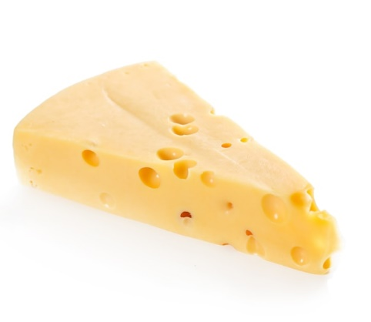
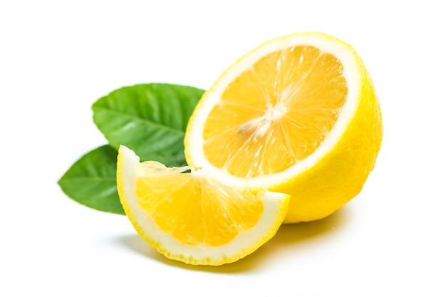
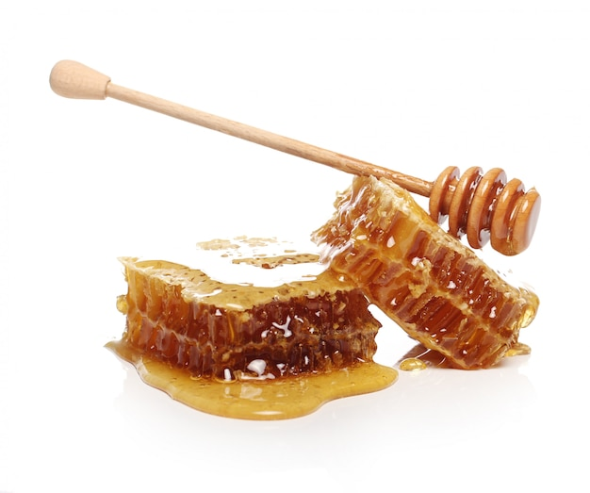

Lidah untuk mengecap rasa
manis, masam, asin , dan pahit.
Keju terasa asin
Buah lemon terasa masam
Madu terasa manis
Kopi terasa pahit

Slide 15
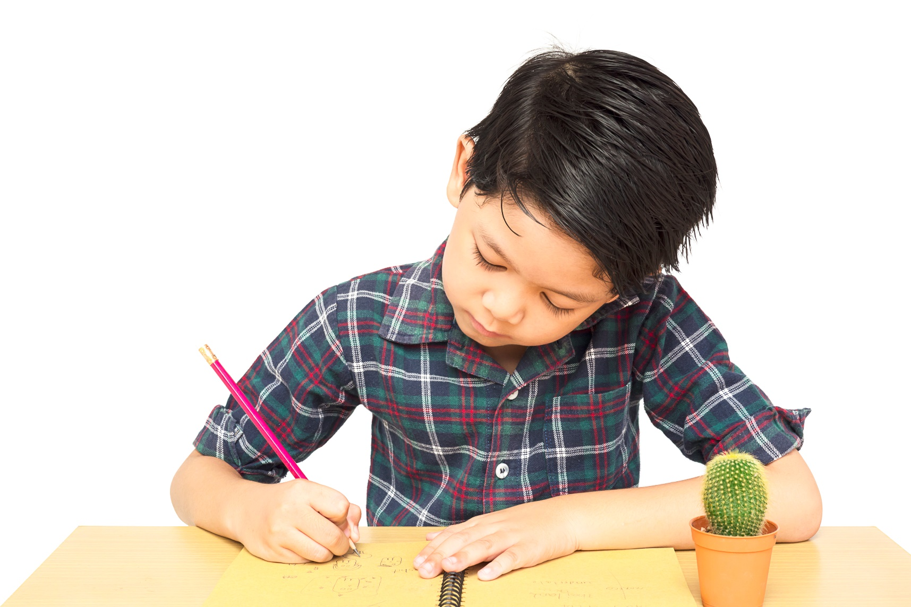
Tangan untuk menulis.
Tangan juga untuk memegang dan memindahkan benda.

Slide 16

Ayo, sebutkan anggota tubuhmu yang lain dan kegunaannya
!

